Slide 1
Šolski pripomočki za 1.razred 2020/2021

Slide 2
mali zvezek Tako lahko; karo 1cm priporočamo tako lahko

Slide 3
1 mali črtast zvezek Tako lahko; 10 mm razmika priporočamo Tako lahko

Slide 4
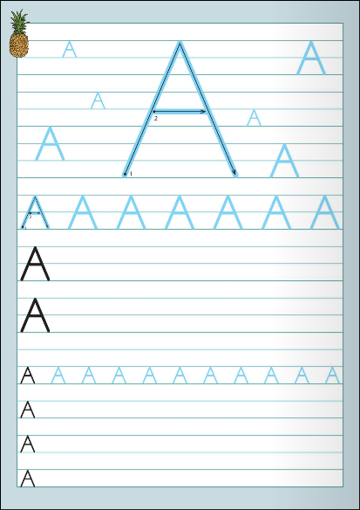
1 A4 črtasti ABC zvezek Lili in Bine z velikimi tiskanimi črkami

Slide 5
2 velika brezčrtna zvezka

Slide 6
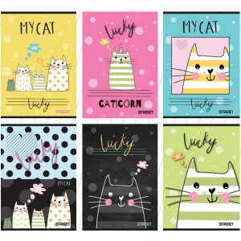
1 mali brezčrtni zvezek; 40 listni

Slide 7
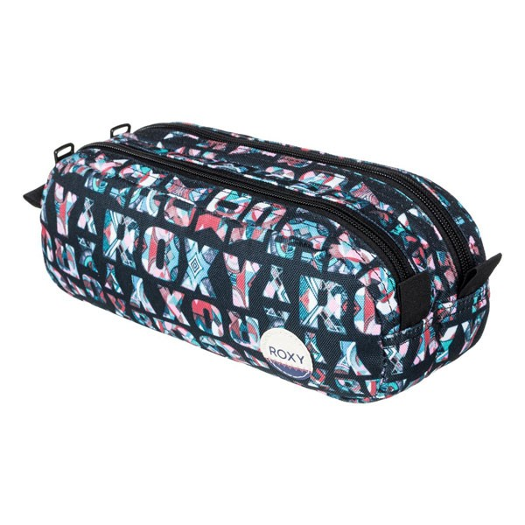
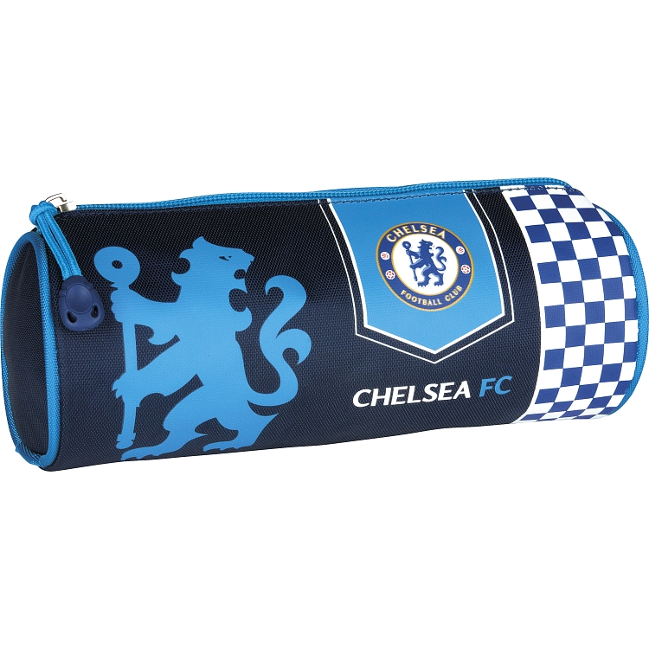
peresnica

Slide 8
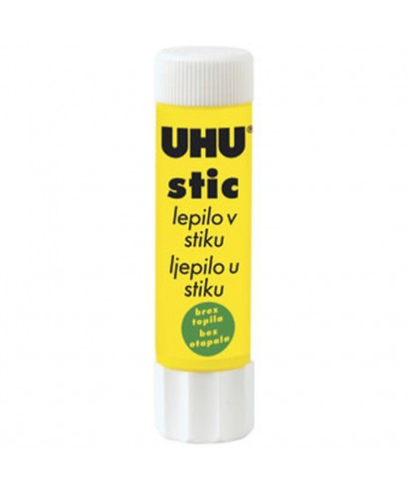
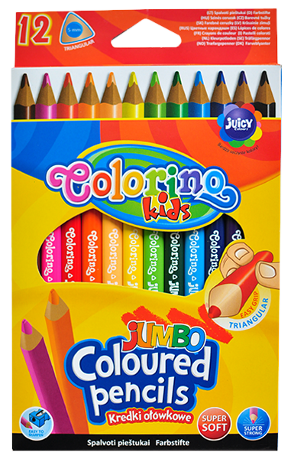
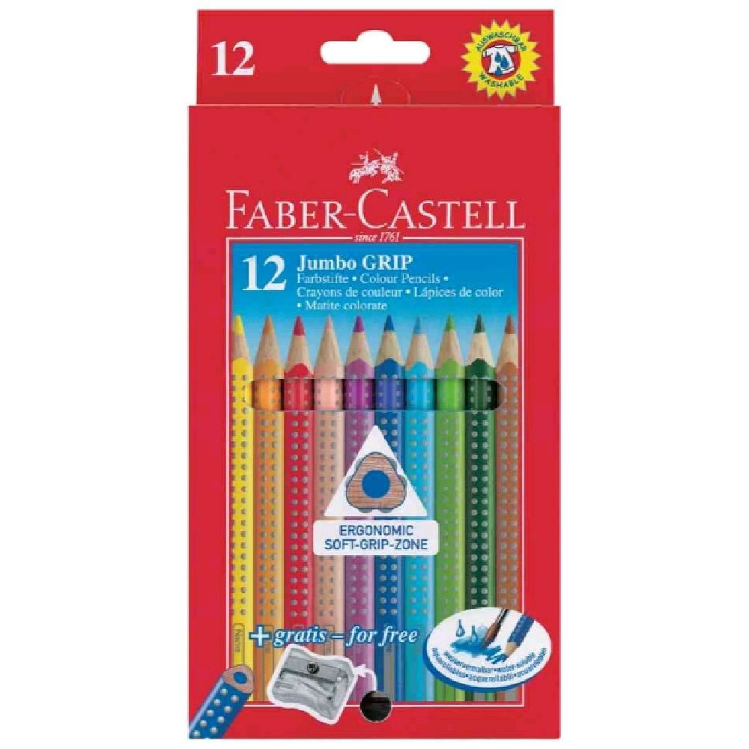
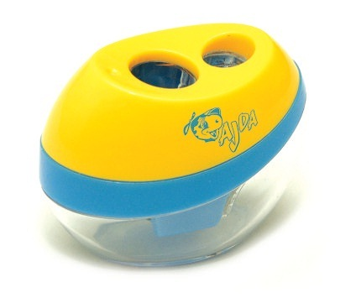
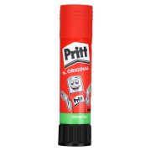
2 svinčnika HB, šilček, veliko lepilo v stiku, barvice

Slide 9
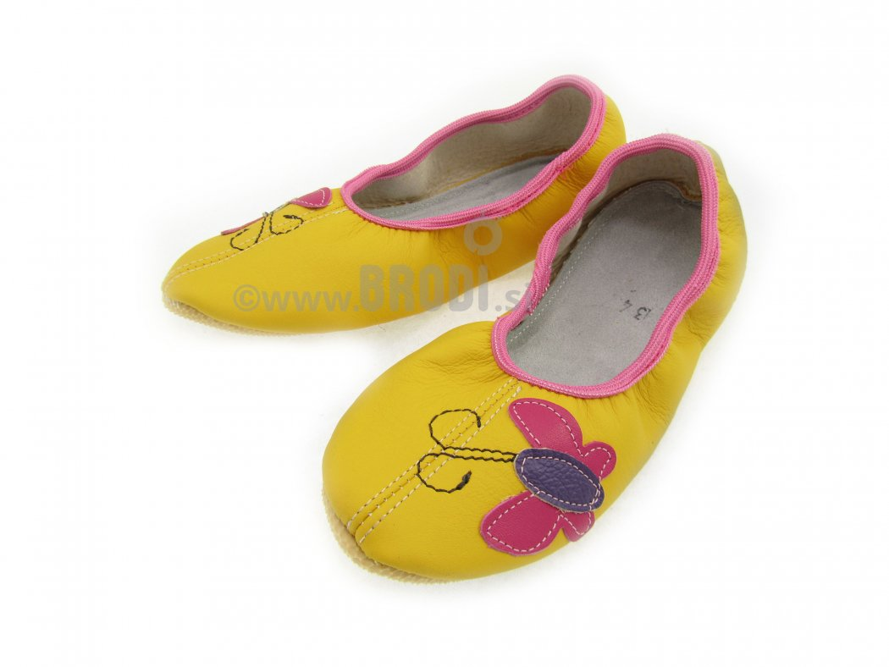
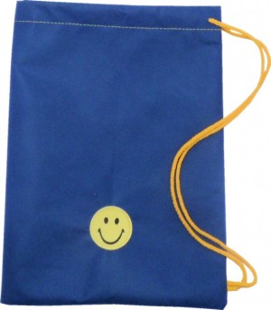
nedrseči copati v bombažni vrečki z vrvico

Slide 10
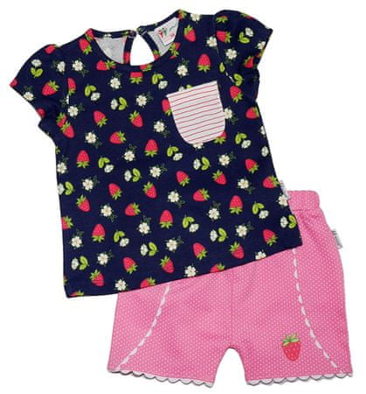
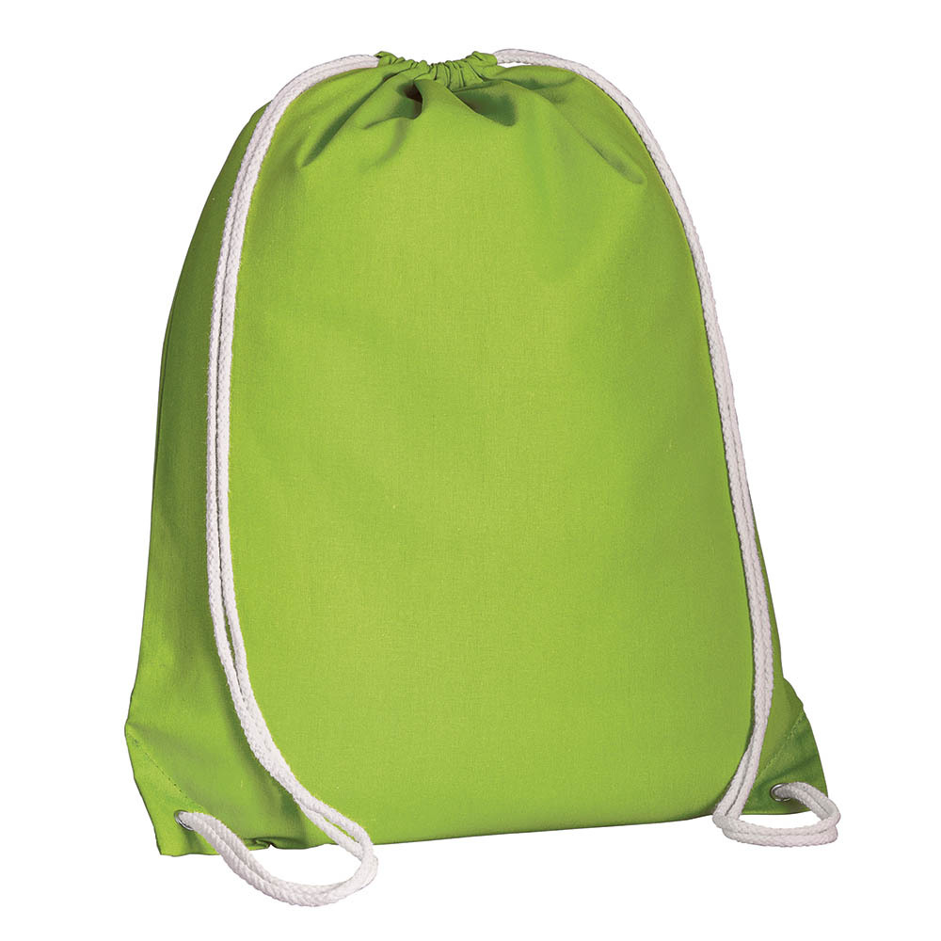
majica in kratke hlače v bombažni vrečki z vrvico

Slide 11
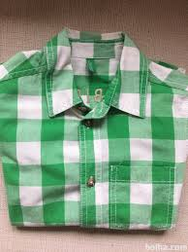
stara ponošena majica za likovno ustvarjanje

Slide 12
kartonska mapa A3 format za risalne liste

Slide 13
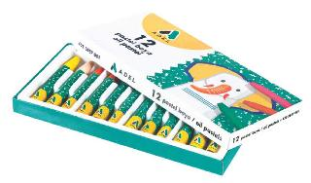
oljni pasteli priporočamo ADEL

Slide 14
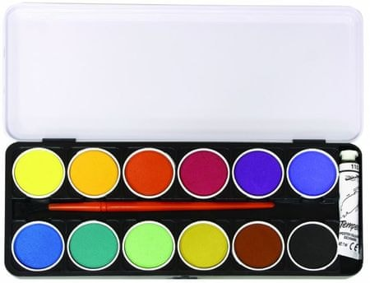
vodene barvice priporočamo AERO

Slide 15
škarje za vse materiale

Slide 16
kolaž papir priporočamo Tonke Tacol – 68 listni

Slide 17
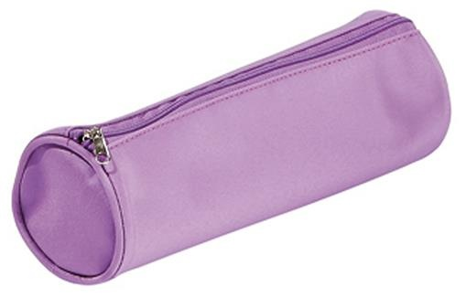
flomastri v posebni peresnici

Slide 18
kartonska mapa A4 priporočamo z gumico

Slide 19
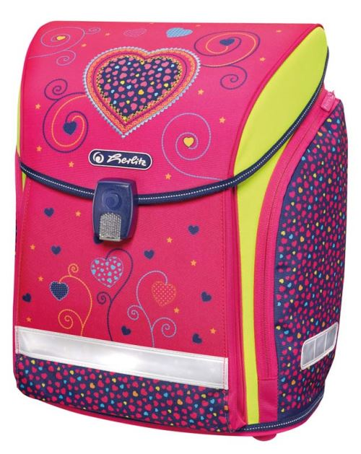
šolska torba

Slide 20
IZBIRNI PREDMET TJA mali črtani zvezek priporočamo Tako lahko

